Slide 1
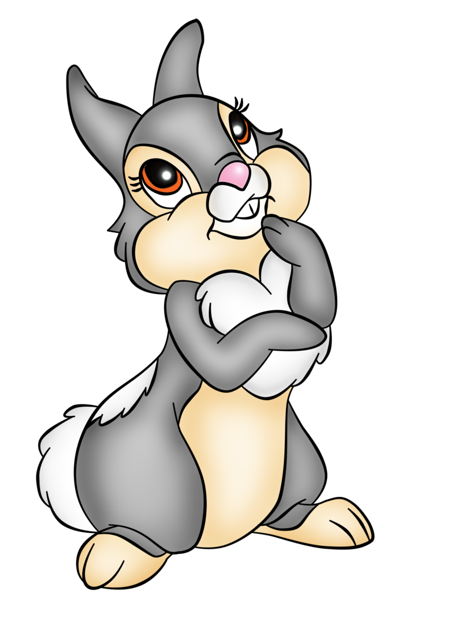
Ягоды лесные, садовые
Старшая группа

Slide 2
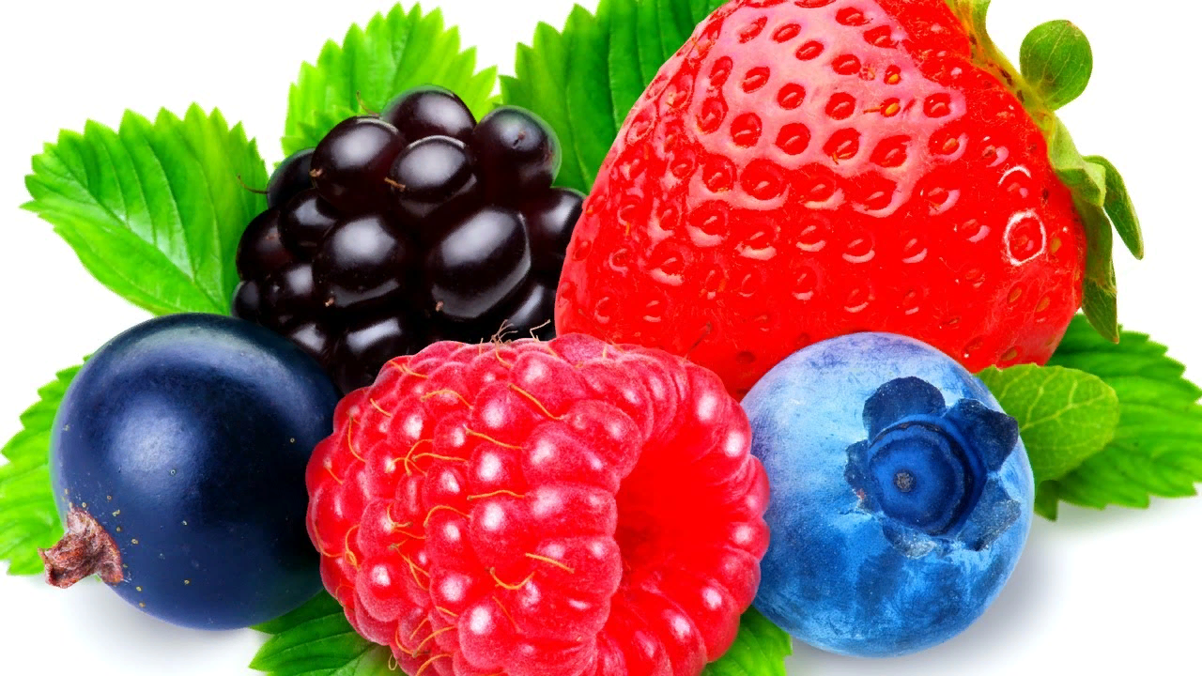

Slide 3
Ягоды - очень полезный продукт богатый витаминами и полезными веществами. А некоторые из них мы используем в качестве лекарства. Например ягоды клубники, земляники, малины богаты витамином С, очень важного для профилактики простудных заболеваний. Они укрепляют иммунитет и борются с вредными микробами. Ягоды черники очень благотворно влияют на наше зрение. Брусника и клюква – отличные помощники для снятия жара.

Slide 4
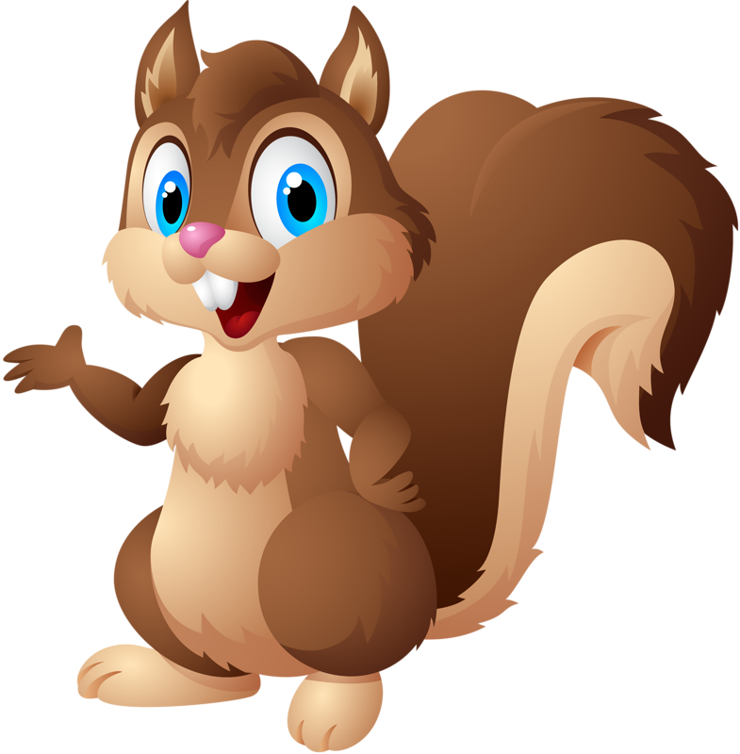
Проверим ваши знания?
→нажми

Slide 5
Помимо полезных ягод в природе растут и ядовитые ягоды. Собирая ягоды, не спутайте съедобные с ядовитыми! Ядовитых ягод немного. Их стоит запомнить, чтобы не навредить ни себе, ни товарищам.

Slide 6
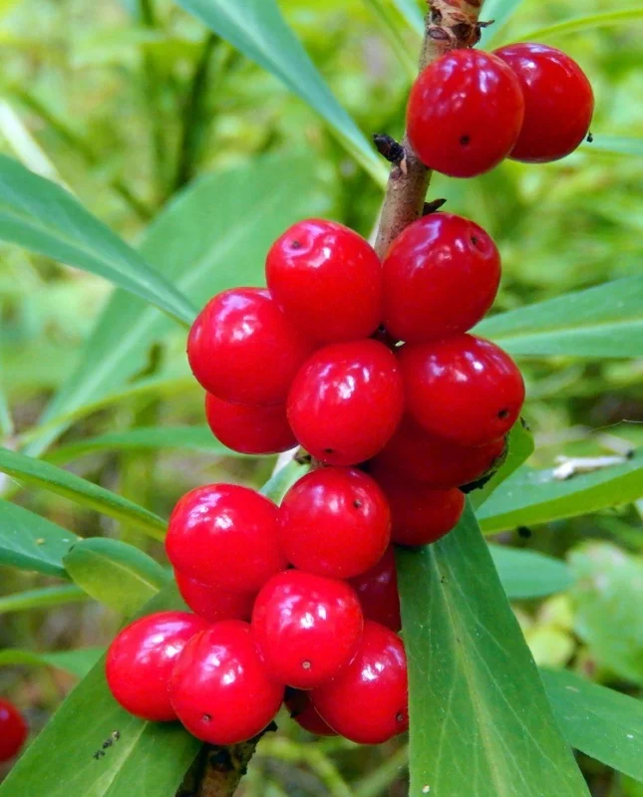
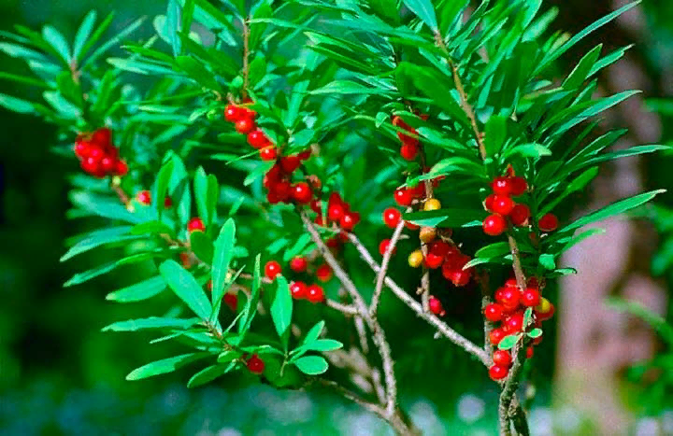
Волчье лыко — небольшой кустарник, цветет весной сиреневыми симпатичными мелкими ароматными цветочками на ветках без листьев. Осенью на растении поспевают красно-оранжевые продолговатые ягоды, очень соблазнительные. Но их не только есть, трогать не рекомендуется — растение ядовито!

Slide 7
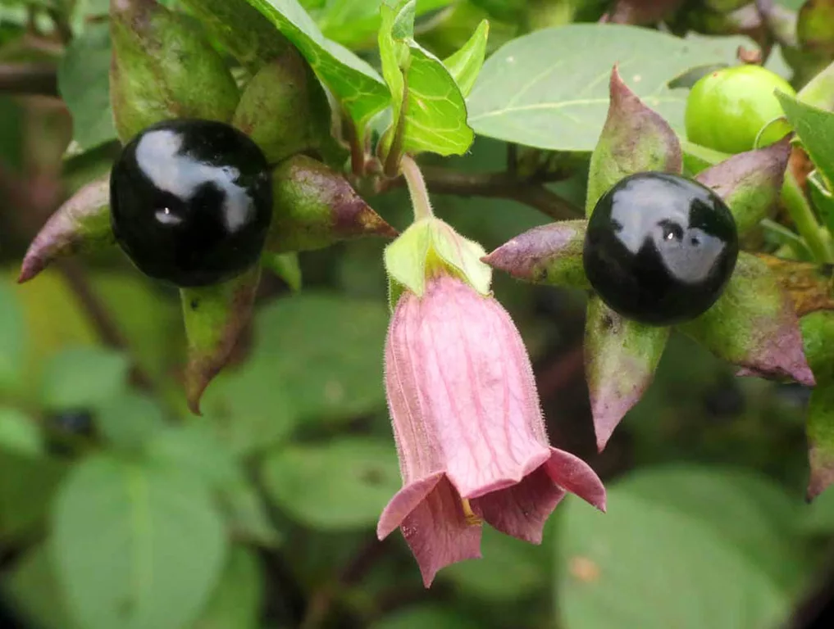
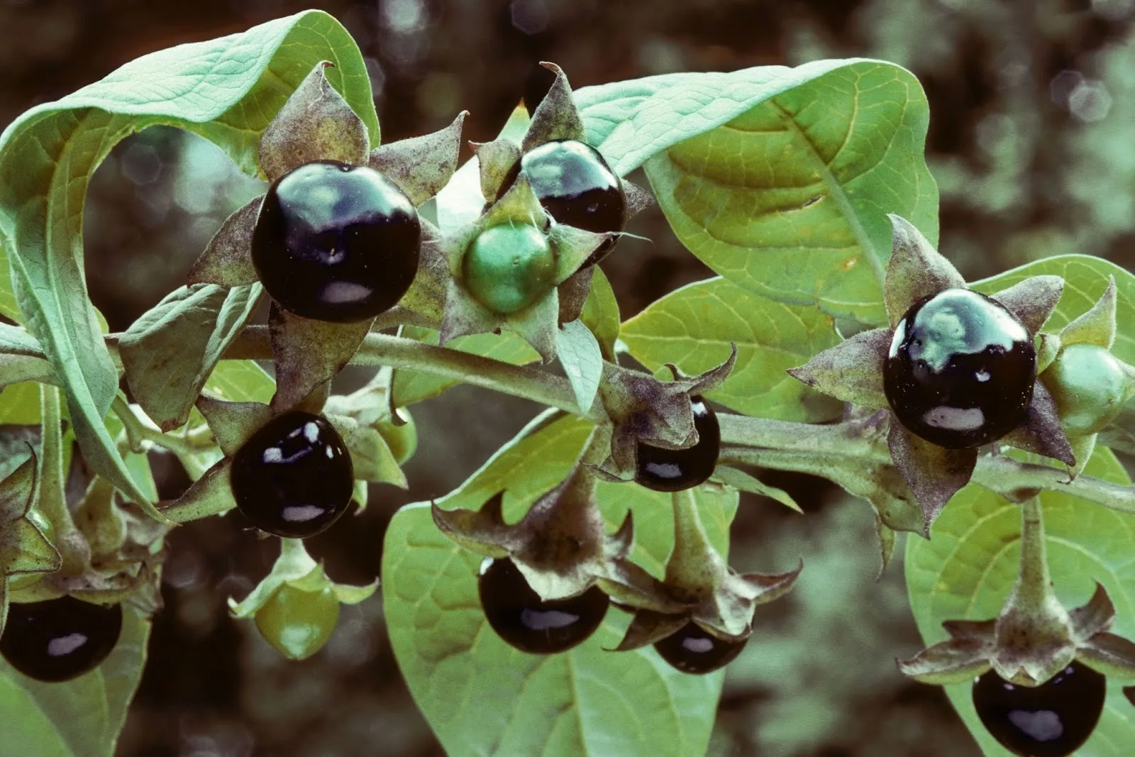
Красавка (белладонна) – всё растение ядовито, особенно ядовита черная с фиолетовым оттенком ягода, которая осенью вызревает на грязновато-пурпурном (или зеленом) стебле. Цветет колокольчатыми буро-фиолетовыми цветками.

Slide 8
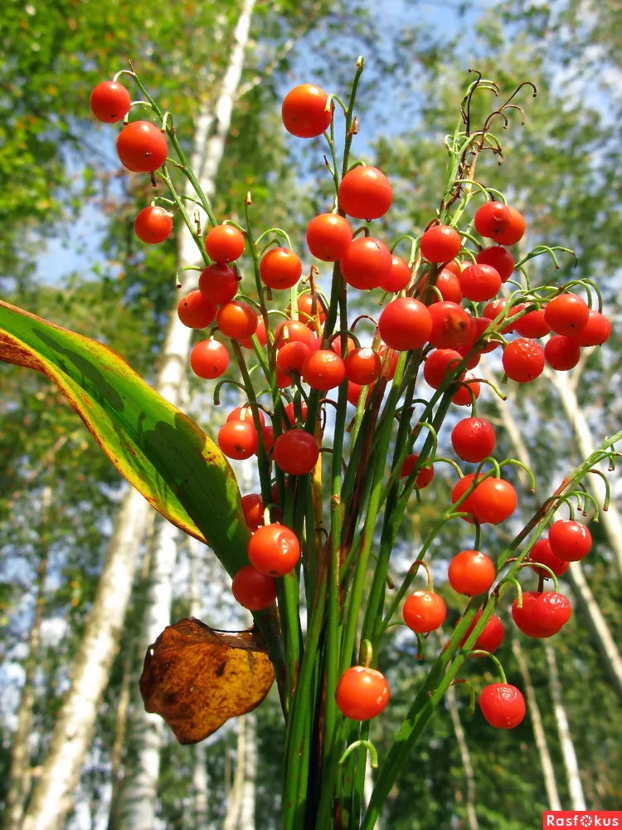
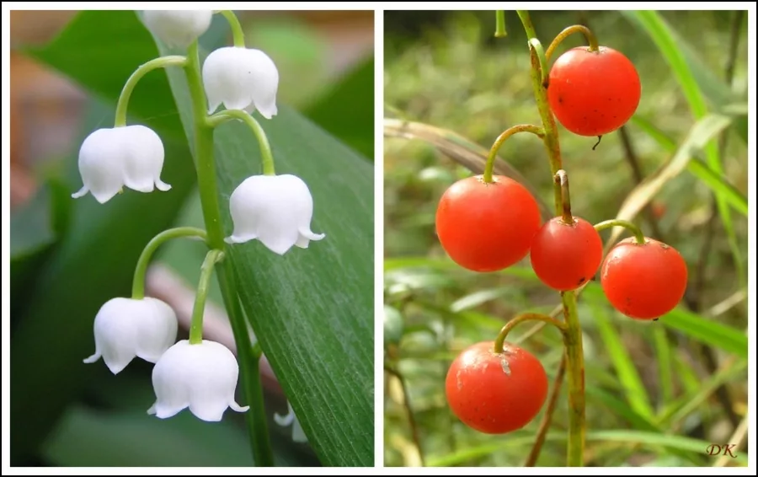
Ландыш майский — наш царственный лесной цветок. Кто из нас не любовался нежно пахнущими белыми цветочками-колокольчиками? Всё растение ядовито, особенно появляющиеся по осени ярко-красные ягоды — плоды ландыша. Но листья и семена широко используют при изготовлении лекарств, улучшающих работу сердца.

Slide 9
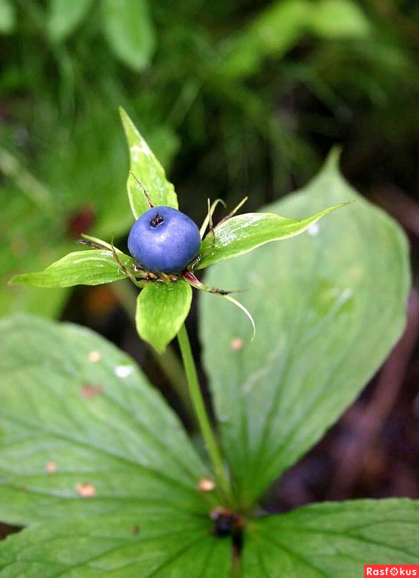
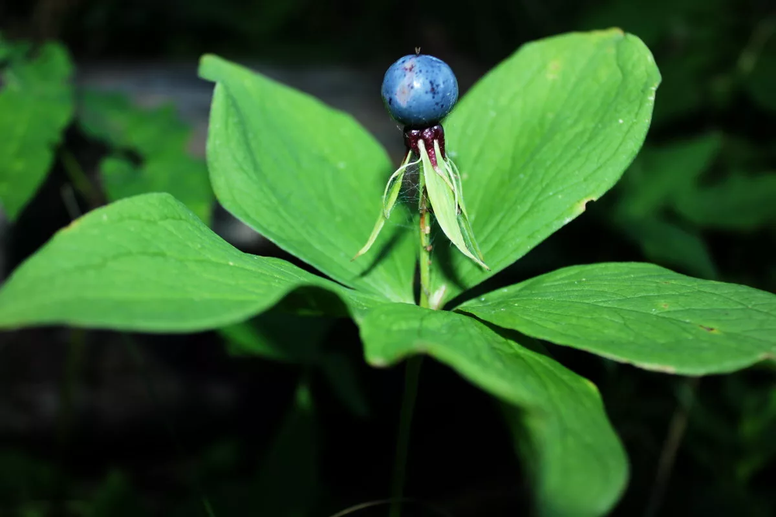
Вороний глаз имеет черный плод-ягоду, напоминающую крупную ягоду черники, только растет эта плод-ягода в одиночестве — посреди широких (а не мелких, как у черники) листьев.

Slide 10
Физминутка
Солнечным погожим днем
Мы с друзьями в лес идем.
Мы с собой несем корзинки (Ходьба на месте)
Вот хорошая тропинка! (останавливаемся, разводим руки в стороны)
Собираем землянику,
Ищем вкусную чернику,
Голубику, костянику,
Кисловатую бруснику. (Наклоны к правой, левой ноге)
А вокруг полно малины –
Пройти мимо не смогли мы, (разводим руки в стороны)
Собираем по кустам… (Повороты влево - вправо)
Здесь отличные места!
Снова мы идем по лесу, (Ходьба на месте)
А вокруг – так интересно!
Отдохнуть пора, дружок, (Потягиваемся)
Мы присядем на пенек! (садимся на стульчики).

Slide 11
Надеюсь вы слушали внимательно, и сможете справиться со следующим заданием
→нажми

Slide 12
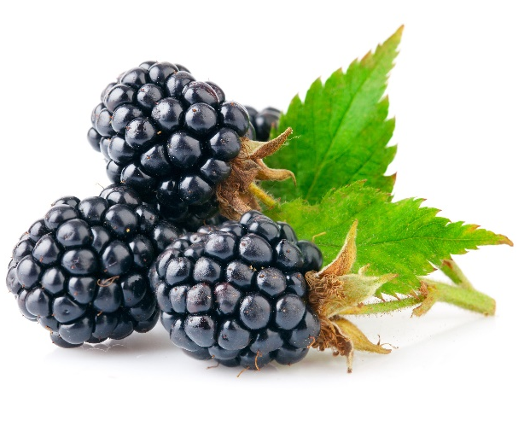
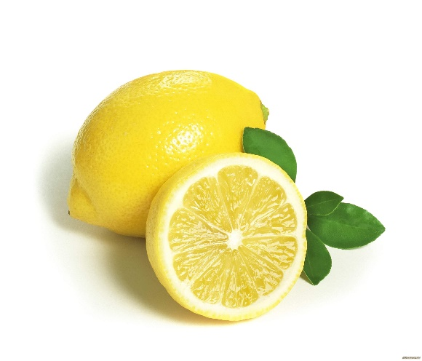
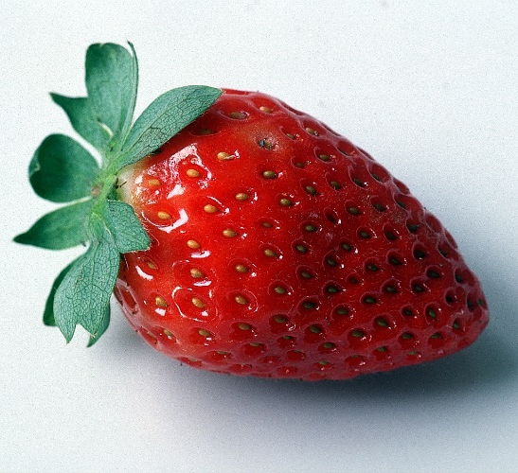
Игра «Четвертый лишний»

Slide 13
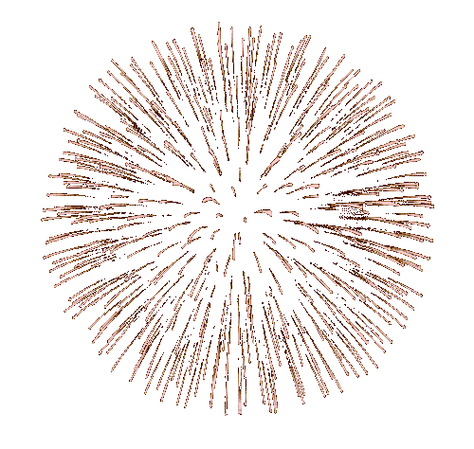
МОЛОДЕЦ!!!

Slide 14
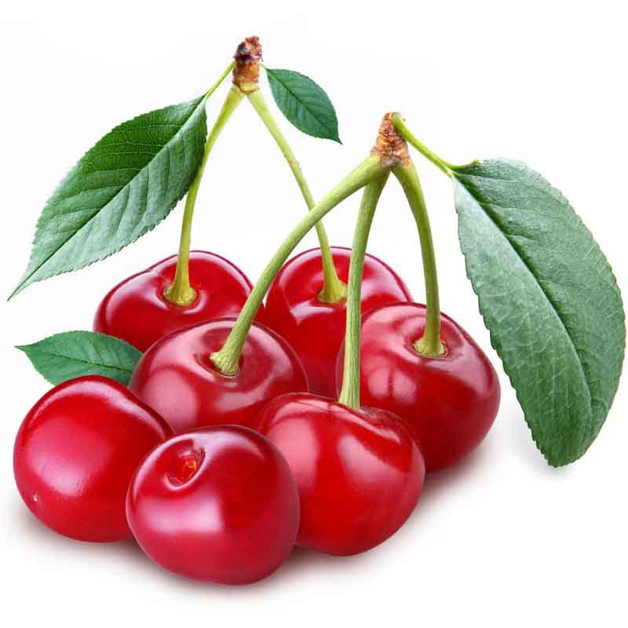
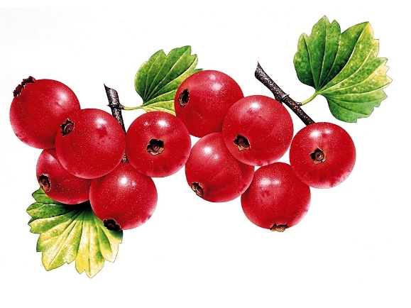
Игра «Четвертый лишний»

Slide 15
МОЛОДЕЦ!!!

Slide 16
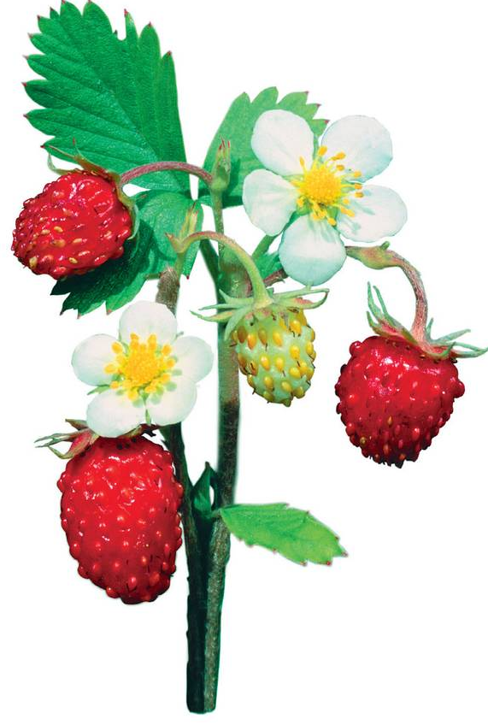
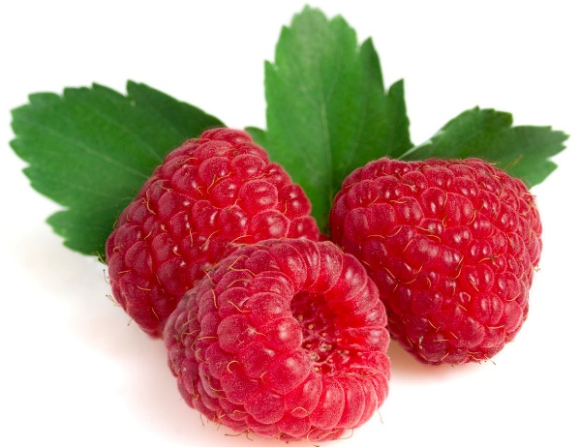
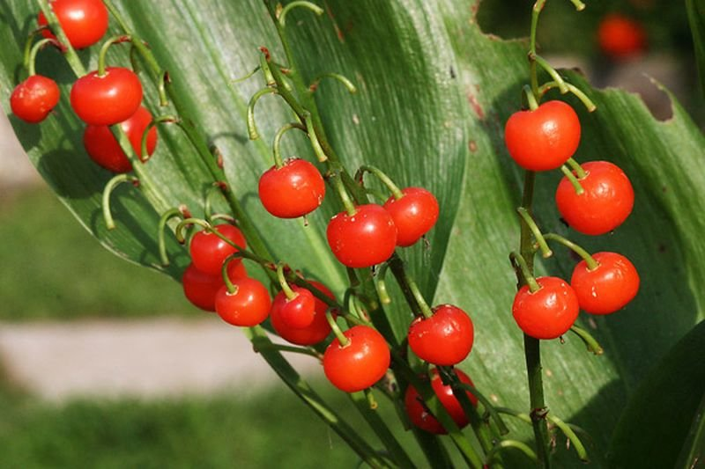
Игра «Четвертый лишний»

Slide 17
МОЛОДЕЦ!!!

Slide 18
Молодцы! Вы сегодня очень хорошо потрудились!

